Slide 1
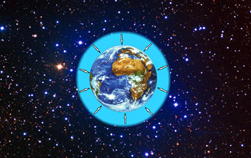
GAZLARDA BASINÇ
^{FEN ve TEKNOLOJİ / BASINÇ}

Slide 2
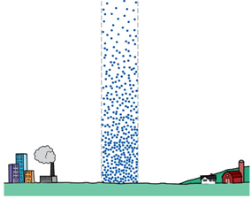
^{FEN ve TEKNOLOJİ / BASINÇ}
Hava hem yeryüzüne hem içerisinde bulunan bütün yüzeylere moleküllerinin ağırlığı ve hareketleri nedeniyle bir kuvvet uygular. Bu kuvvetin yeryüzündeki birim yüzey alanına uyguladığı basınca “açık hava basıncı” veya “atmosfer basıncı” denir.

Slide 3
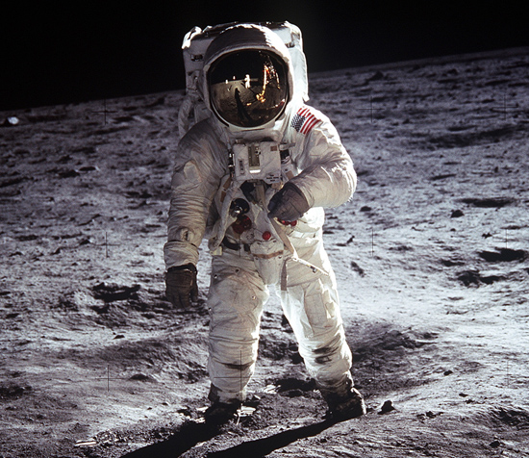
^{FEN ve TEKNOLOJİ / BASINÇ}
Peki, kalınlığı binlerce kilometreyi bulan atmosferin uyguladığı atmosfer basıncını neden hissetmediğimizi hiç düşündünüz mü?
Atmosfer basıncı, vücut içi basıncımız ile dengelendiği için hissedilmez.
Astronotların uzaya giderken özel elbiseler giymelerinin nedeni de bu basınçtır.

Slide 4
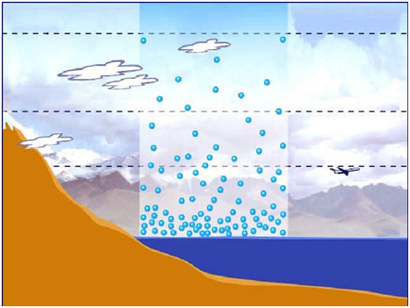
^{FEN ve TEKNOLOJİ / BASINÇ}
Atmosfer denilen çok büyük gaz tabakası, yerçekimi tarafından çekildiği için yeryüzüne yaklaştıkça gaz taneciklerinin yoğunluğu artarken yukarılara çıkıldıkça azalır.
Yükseklere çıkıldıkça atmosferin yoğunluğu ve yukarıda kalan atmosferin yüksekliği (derinliği) azalır. Bu sebeple deniz seviyesinden yükseklere çıkıldıkça açık hava basıncı azalır. Aşağı inildikçe atmosferin yoğunluğu ve yüksekliği arttığından açık hava basıncı da artar.

Slide 5
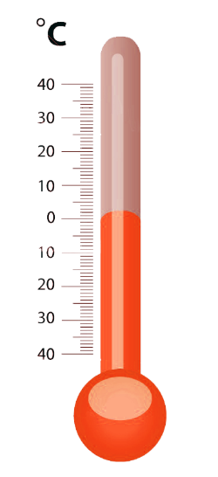
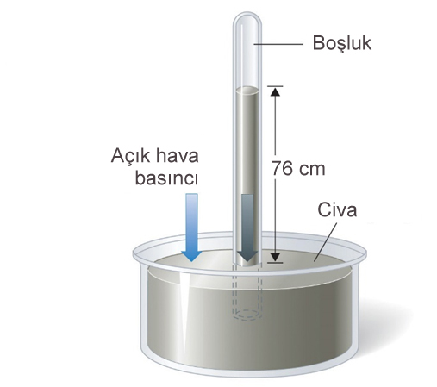
^{FEN ve TEKNOLOJİ / BASINÇ}
Açık hava basıncı üzerine yaptığı çalışmalarla bilinen İtalyan fizik ve matematik bilgini Torricelli, deniz seviyesinde 0 ºC sıcaklıkta şekildeki düzeneğin benzeri ile bir deney yapmıştır.
Torricelli, yaklaşık 1 m uzunluğunda ve bir ucu kapalı olan cam boruyu tamamen civa ile doldurur. Borunun açık ağzını kapatarak içinde bir miktar civa bulunan çanağa daldırır ve borunun ağzını açar.
Borudaki civanın bir kısmının çanağa boşaldığını ve bir süre sonra civa seviyesinin 76 cm’de dengede kaldığını gözler.

Slide 6
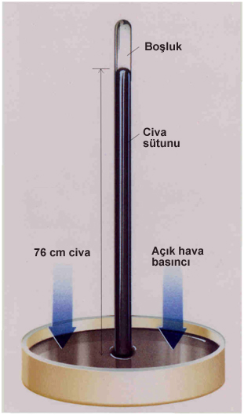
^{FEN ve TEKNOLOJİ / BASINÇ}
Civanın kaba tamamen boşalmama nedeni, açık hava basıncının, borudaki civa basıncını dengelemesidir.
Aynı deneyin değişik kesitteki borularla veya bu boruların değişik açılarla yerleştirilerek yapılması durumunda da borudaki civa seviyesinin yine 76 cm olduğu gözlenir.

Slide 7
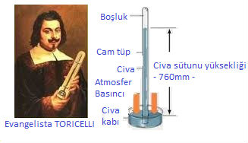
^{FEN ve TEKNOLOJİ / BASINÇ}
Torricelli, bu deney sonucunda deniz seviyesinde
0 ºC sıcaklıktaki açık hava basıncının 76 cm-civa basıncı olduğunu ifade eder.
76 cm-civa = 1 atm
Açık hava basıncı barometre ile ölçülür.
Torricelli’nin yaptığı deney basit bir civalı barometre modelidir.

Slide 8
^{FEN ve TEKNOLOJİ / BASINÇ}
Torricelli deneyinde cam borudaki sıvı yüksekliği
-Kullanılan sıvının yoğunluğuna,
-Deneyin yapıldığı yerin deniz seviyesinden yüksekliğine,
-Deneyin yapıldığı ortamın sıcaklığına,
-Deneyin yapıldığı ortamın nem miktarına,
-Borunun üst kısmında hava olup olmamasına bağlıdır.

Slide 9
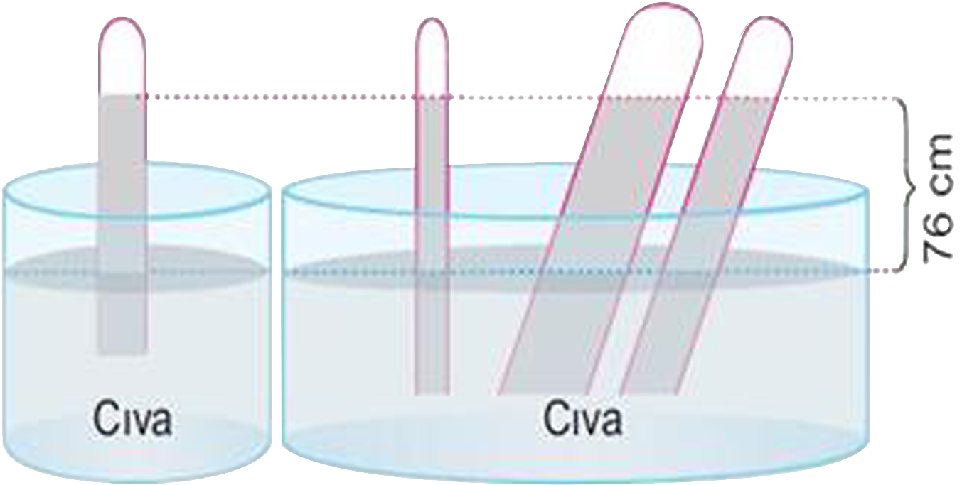
^{FEN ve TEKNOLOJİ / BASINÇ}
Cam borudaki sıvı yüksekliği
-Borunun uzunluğuna,
-Borunun kalınlığına,
-Borunun şekline,
-Borunun eğimine,
-Çanaktaki sıvı miktarına bağlı değildir.

Slide 10
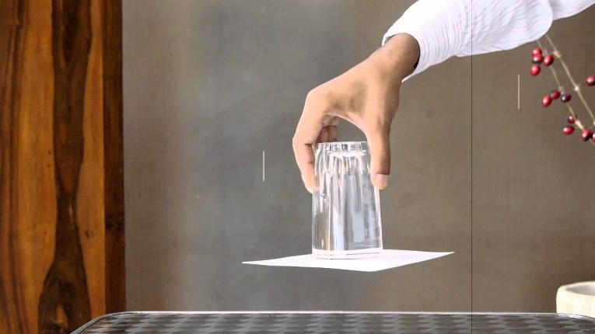
^{FEN ve TEKNOLOJİ / BASINÇ}
Açık Hava Basıncının Etkisi İle Gerçekleşen Bazı Olaylar
Ağzına kadar su dolu bardağın üzerine kağıt kapatıp elimizle tutarak bardağı ters çevirdiğimizde suyun dökülmediğini görürüz.
Kağıdın düşmesini engelleyen açık havanın kağıda ve suya uyguladığı gaz basıncıdır.

Slide 11
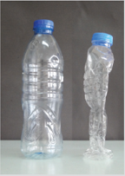
^{FEN ve TEKNOLOJİ / BASINÇ}
Bir pet şişe içindeki hava çekilirse şişe büzülür. Bunun sebebi plastik şişenin içindeki havanın bir kısmı boşalınca içerideki basıncın açık hava basıncından küçük olmasıdır.

Slide 12
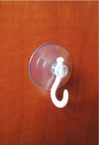
^{FEN ve TEKNOLOJİ / BASINÇ}
Düz yüzeylere yapıştırılan vantuz içinde hava kalmadığı için dışarıdaki açık havanın vantuz üzerine yaptığı basınç vantuzun zeminde yapışık kalmasını sağlar.

Slide 13
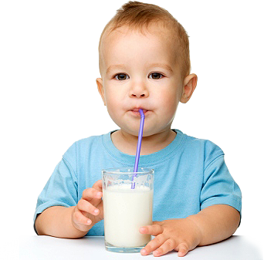
^{FEN ve TEKNOLOJİ / BASINÇ}
Pipetteki hava emildiğinde açık hava basıncının etkisiyle sıvı, pipet içinde yükselir.

Slide 14
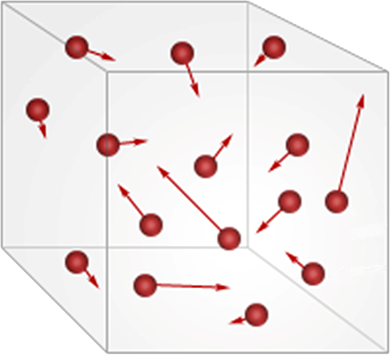
^{FEN ve TEKNOLOJİ / BASINÇ}
Kapalı Kaplarda Gaz Basıncı
Gazlar konuldukları kabı tamamen doldurur.
Gazlar, sıkıştırılabilme özelliklerinden dolayı uygulanan basınç altında çok küçük hacimlere sığdırılabilir.
Gaz molekülleri yer yönde serbestçe hareket eder.

Slide 15
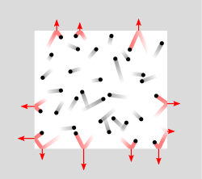
^{FEN ve TEKNOLOJİ / BASINÇ}
Sadece atmosferin değil, kapalı kaplardaki gazların da basıncı vardır.
Gazların ağırlıkları ve yoğunlukları çok küçük olduğu için kapalı bir kaptaki gaz basıncının esas nedeni, gaz moleküllerinin birbirine ve kabın yüzeylerine çarpmasıdır.
Sıcaklık ve hacim sabit kalmak koşuluyla kapalı kap içindeki gaz miktarı arttırılırsa birim yüzeye çarpan molekül sayısı artacağından basınç da artar.
Kapalı kaplarda gaz basıncı, kabın içerisindeki her noktada aynıdır.

Slide 16
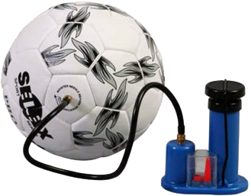
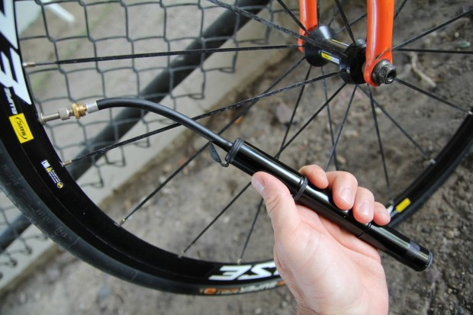
^{FEN ve TEKNOLOJİ / BASINÇ}
Şekildeki top içinde bulunan gaz molekülleri birbirine ve topun iç yüzeylerine sürekli çarparak topu içten dışa doğru iter. Top içerisinde bulunan gaz molekülleri, her yönde hareket ederek topun çeperlerine bir kuvvet uygular. Bu kuvvetin meydana getirdiği basınç, topun şişmesini sağlar.
Basınç, kabın içerisindeki her noktada aynıdır. Bunu şişirilen bir topun her tarafının aynı anda hareketlenmesinden veya şişirilmiş bir bisiklet tekerleğinin düzgün görünmesinden anlayabiliriz.

Slide 17
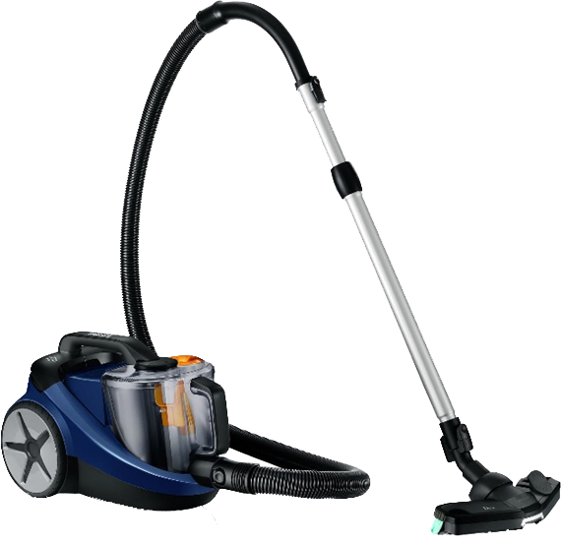
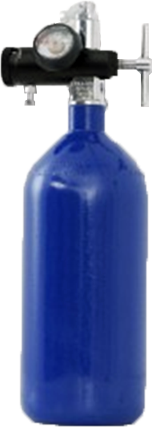
^{FEN ve TEKNOLOJİ / BASINÇ}
Gazlar yüksek basınç altında sıvılaştırılarak metal kaplarda saklanır. Kullanılmak istendiğinde kabın vanası açılır ve yüksek basınçtan kurtulan sıvı tekrar gaz haline geçer.
Buna hastanelerdeki oksijen tüpleri ve evlerde kullandığımız mutfak tüpleri örnek verilebilir.
Pipetle içecek içerken, elektrikli süpürge ile yerleri süpürürken, otomobil lastiğini şişirirken gaz basıncından yararlanırız.

Slide 18
^{FEN ve TEKNOLOJİ / BASINÇ}
Hava hem yeryüzüne hem içerisinde bulunan bütün yüzeylere moleküllerinin ağırlığı ve hareketleri nedeniyle bir kuvvet uygular. Bu kuvvetin yeryüzündeki birim yüzey alanına uyguladığı basınca “açık hava basıncı” veya “atmosfer basıncı” denir.
Deniz seviyesinde 0 ºC sıcaklıktaki açık hava basıncı 76 cm-civa basıncına eşittir.
Yükseklere çıkıldıkça atmosferin yoğunluğu ve derinliği azaldığı için açık hava basıncı azalır.
Gazların ağırlıkları ve yoğunlukları çok küçük olduğu için kapalı bir kaptaki gaz basıncının esas nedeni, gaz moleküllerinin birbirine ve kabın yüzeylerine çarpmasıdır.
Kapalı kaplarda gaz basıncı, kabın içerisindeki her noktada aynıdır.

